Slide 1
基本概念预习要点
单词是符号串集合——源程序中具有类似“模样”、起相同作用的一类符号串
单词中的集合成员称为词素——源程序中出现的具体符号串，它们有共同的单词类别——用于语法分析，又有各自独特的属性——用于语义分析、翻译等
词法分析——就是要将源程序切成词素、归类到单词类别——单词和词素间的桥梁“模式”

Slide 2

第三章 词法分析

Slide 3

概述
正则表达式——描述单词
有限自动机——识别单词
NFA→DFA
正则表达式→NFA
正则表达式→DFA
DFA的化简

Slide 4

3.1 词法分析器的角色
token
source program
lexical analyzer
parser
get next token
symbol table
字符流➔单词流
用户接口：过滤注释、空白符，错误信息，预处理

Slide 5
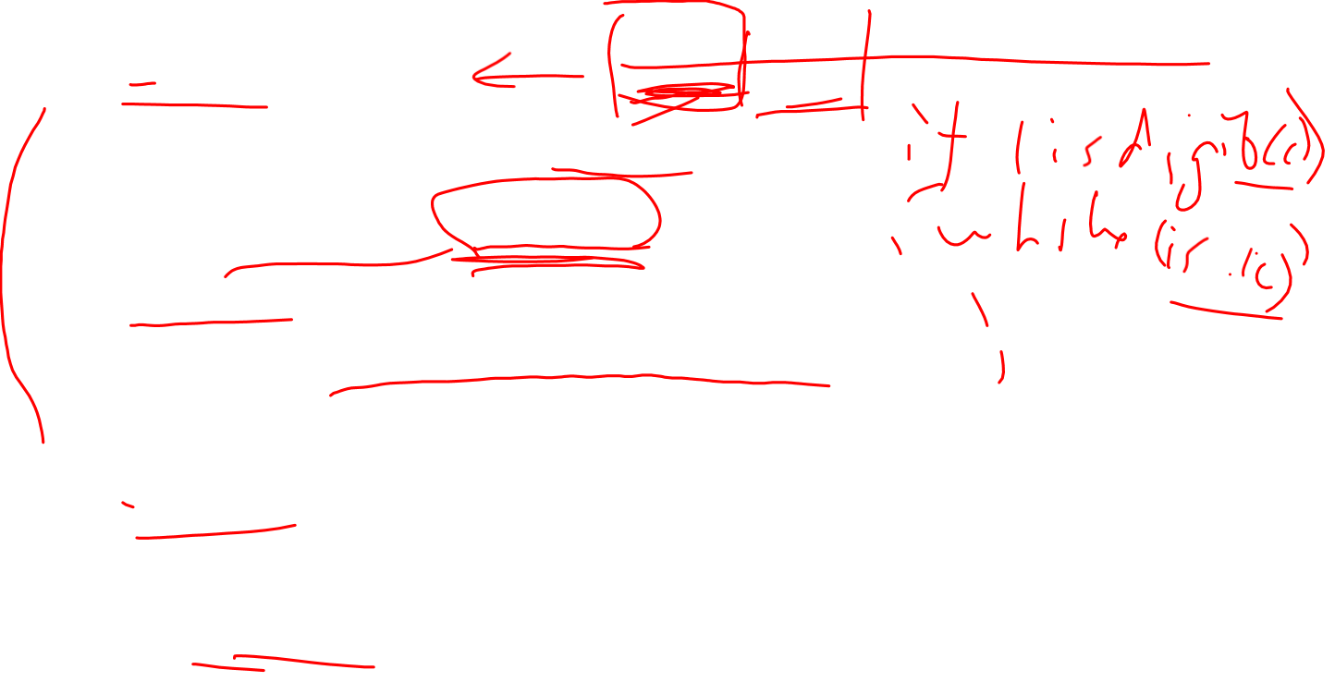
3.1.2 基本术语
单词，token
源代码字符串集的分类
<identifier>, <number>
模式，pattern
描述“字符串集如何分类为单词”的规则
正规表达式，[A-Z]*.*
词素，lexeme
程序中实际出现的字符串，与模式匹配，分类为单词
i，count，name，60…

Slide 6

基本术语（续）
Token
Sample Lexemes
Informal Description of Pattern
const
if
relation
id
num
literal
const
if
<, <=, =, < >, >, >=
pi, count, D2
3.1416, 0, 6.02E23
“core dumped”
const
if
< or <= or = or < > or >= or >
letter followed by letters and digits
any numeric constant
any characters between “ and ” except “
实际词素，其相关信息很关键：
1. 保存入符号表
2. 返回给语法分析器
单词类别

Slide 7

单词
单词⬅➔符号串集合

Slide 8
3.1.3 单词属性
词素的更多信息
单词——影响语法分析
属性——影响翻译

Slide 9

例3.1：E := M * C ** 2
<id, 符号表中E对应项指针>
<assign_op, >
<id, 符号表中M对应项指针>
<mult_op, >
<id, 符号表中C对应项指针>
<exp_op, >
<num, 整型值2>

Slide 10
3.1.4 词法错误
较少：词法分析是对源程序极为局部化的视角
fi (a == f(x)) …——词法分析无法发现
什么情况下发生？——剩余输入的前缀无法与任何一个模式相匹配
可能的错误修复方法
删除、插入字符
替换、交换字符
最短编辑距离

Slide 11

3.2 缓冲技术
三种实现方式
自动生成工具——Lex，生成工具提供读取输入和缓冲的函数
高级语言手工编码，利用高级语言提供的I/O函数
汇编语言编程，直接访问磁盘
1→3，性能↗ ，实现难度↗
唯一读取文件的阶段，值得优化

Slide 12
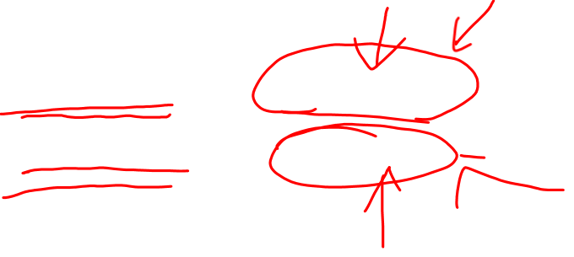
3.2.1 双缓冲技术
单字符I/O＋预读和回退——效率低下
磁盘——→缓冲区————→词法分析器
双缓冲技术
异步I/O，高效
缓冲区1——词法分析，同时 缓冲区2——读取磁盘
块I/O
单字符读取

Slide 13
双缓冲技术图示
Current token
E
:
=
M
*
C
*
*
2
eof
eof
lexeme beginning
forward (scans ahead to find pattern match)

Slide 14
双缓冲技术伪代码
if forward 位于第一半区的末端 then begin
装载第二个半区 ;
forward : = forward + 1
end
else if forward 位于第二个半区的末端 then begin
装载第一个半区 ;
forward 移动到第一个半区的开始
end
else forward : = forward + 1

Slide 15
3.2.2 哨兵（sentinel）技术
Current token
E
=
M
*
eof
C
*
*
2
eof
eof
lexeme beginning
forward (scans ahead to find pattern match)
每个缓冲区末端添加标记——哨兵
减少条件判断

Slide 16
使用哨兵技术的伪代码
forward : = forward + 1 ;
if forward ↑ = eof then begin
if forward 位于第一半区的末端 then begin
装载第二个半区 ;
forward : = forward + 1
end
else if forward 位于第二个半区的末端 then begin
装载第一个半区 ;
forward 移动到第一个半区的开始
end
else / * 缓冲区内部的eof意味着输入的结束 * /
结束词法分析
end
Block I/O
Block I/O
2nd eof ⇒ 输入结束 !

Slide 17
lcc的输入处理
 |  |  | \n
//input.c
unsigned char *cp; /* current input character */
unsigned char *limit; /* points to last character + 1 */
void nextline(void) {
do {
if (cp >= limit) {
fillbuf();
if (cp >= limit)
cp = limit;
if (cp == limit)
return;
}
cp
limit

Slide 18
lcc的输入处理（续）
else {
lineno++;
for (line = (char *)cp; *cp==' ' || *cp=='\t'; cp++)
;
if (*cp == '#') {
resynch();
nextline();
}
}
} while (*cp == '\n' && cp == limit);
}

Slide 19
lcc的输入处理（续）
 |  |  | \n
void fillbuf(void) {
if (bsize == 0)
return;
if (cp >= limit)
cp = &buffer[MAXLINE+1];
else
{
int n = limit - cp;
unsigned char *s = &buffer[MAXLINE+1] - n;
assert(s >= buffer);
line = (char *)s - ((char *)cp - line);
while (cp < limit)
*s++ = *cp++;
cp = &buffer[MAXLINE+1] - n;
}
cp
limit

Slide 20
lcc的输入处理（续）
if (feof(stdin))
bsize = 0;
else
bsize = fread(&buffer[MAXLINE+1], 1, BUFSIZE, stdin);
if (bsize < 0) {
error("read error\n");
exit(EXIT_FAILURE);
}
limit = &buffer[MAXLINE+1+bsize];
*limit = '\n';
}
 |  |  | \n
cp
limit
 | \n
cp limit

Slide 21
Tiny-C的输入处理
static int getNextChar(void)
{ if (!(linepos < bufsize))
{ lineno++;
if (fgets(lineBuf,BUFLEN-1,source))
{ if (EchoSource) fprintf(listing,"%4d: %s",lineno,lineBuf);
bufsize = strlen(lineBuf);
linepos = 0;
return lineBuf[linepos++];
}
else
{ EOF_flag = TRUE;
return EOF;
}
}
else return lineBuf[linepos++];
}

Slide 22
预习作业——基本概念
指出下面代码中的词素及对应单词，对bsize和0，尝试给出用自然语言表达的模式——即，对单词的描述
if (bsize == 0)
return;

